Slide 1

1
3
4
5
6
7
8

Slide 2
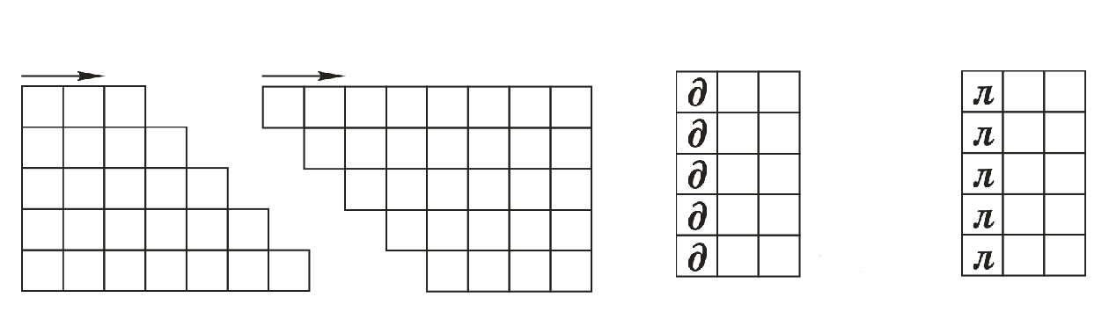
Р
О
Т
К
Д
И
Л
О
М
У
К
К
Р
О
О
О
Т
Е
Ц
П
О
С
Т
Е
Л
Ь
Ы
М
У
Г
Ч
А
Ш
К
А
С
Т
Е
К
Л
О
В
А
О
М
К
Р
У
Ж
К
А
О
Г
А
К
В
Е
Т
Е
Р
Р
О
М
А
Ш
К
А
С
Л
О
Н
А
Р
Е
С

Slide 3
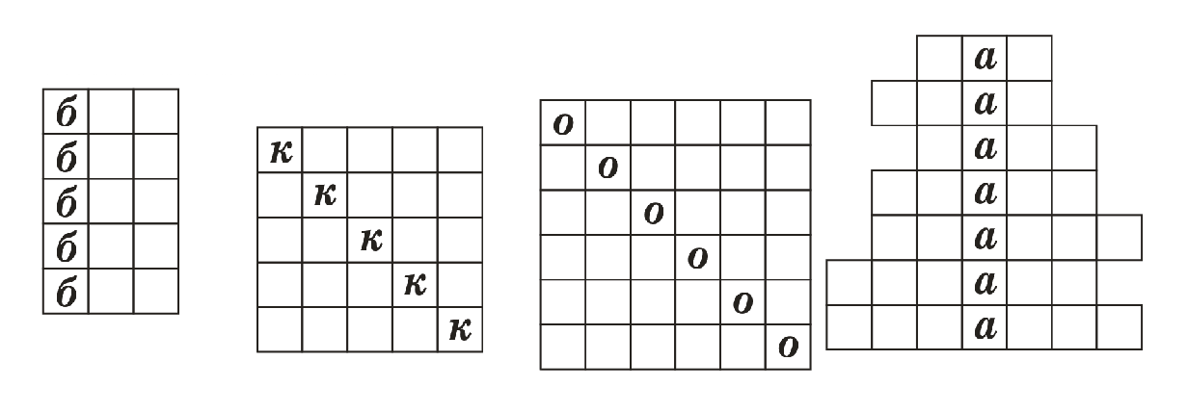
С
Д
О
К
К
Р
Н
Г
У
Р
Е
Ц
О
Р
А
Т
О
К
М
М
А
П
С
У
Д
А
Ы
К
С
Л
О
Н
Л
И
К
С
К
Л
А
С
Т
А
С
К
У
Л
А
З
О
Л
П
Р
В
Д
А
Т
О
У
Р
Н
А
У
А
К
А
Н
В
А
Б
А
Л
К
Н
Н
О
С
О
С
Т
Р
Ш
Н
О
М
О
Л
О
К

Slide 4
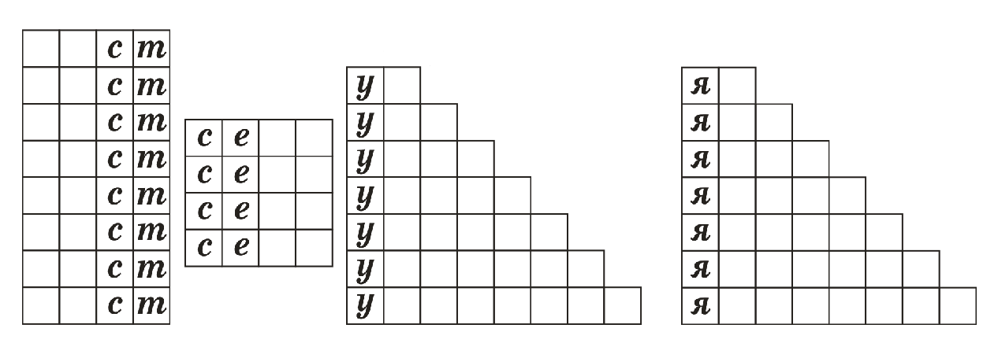

А
И
П
О
М
Д
Р
О
Н
О
С
Ы
М
А
М
О
Л
О
Г
О
Л
З
Ы
К
К
У
Р
А
Л
И
Ц
А
С
Е
Н
Ь
Л
И
Т
И
М
Н
И
Ц
А
Б
Л
О
К
О
Т
О
С
Т
Р
И
Ц
А
Р
О
С
Л
А
В
Ш
Е
Г
О
Щ
Е
Н
И
Е
Н
Т
А
Р
Н
А
Я

Slide 5
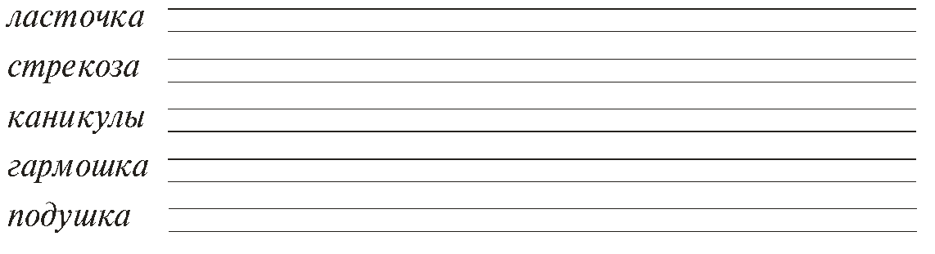
точка, ласка, сто, сачок, тачка, лак, кол, час, кот
коза, река, оса, зарок, коса, сор, рост, трек
Нил, как, икнула, кукла, лук, лак, улан, акулы
мошка, шок, грош, Маша, рога, ром, рама, март, рак
ушко, душка, код, душ, пуд, пушка, душа

Slide 6
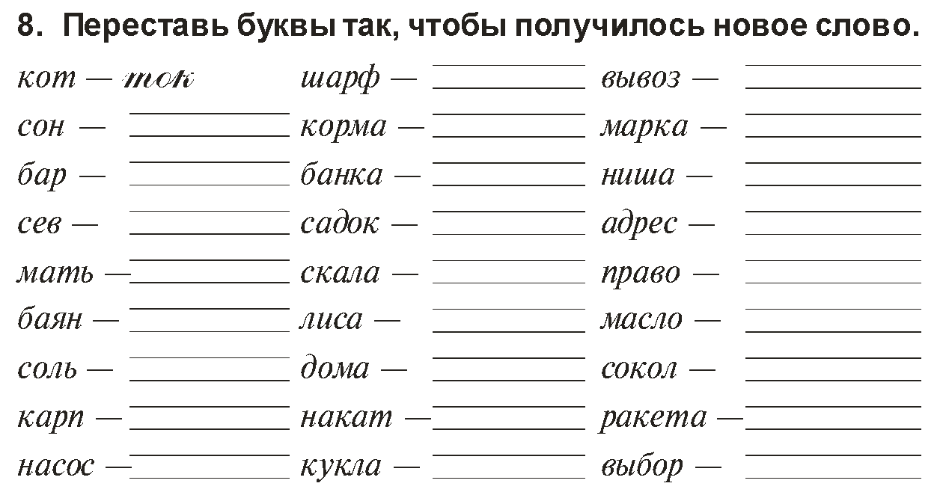
4.
фарш
вызов
нос
комар
рамка
раб, бра
кабан
шина
вес
доска
среда
тьма
ласка
повар
баня
сила
смола
лось
колос
карета
обрыв
мода
канат
кулак
парк
сосна

Slide 7
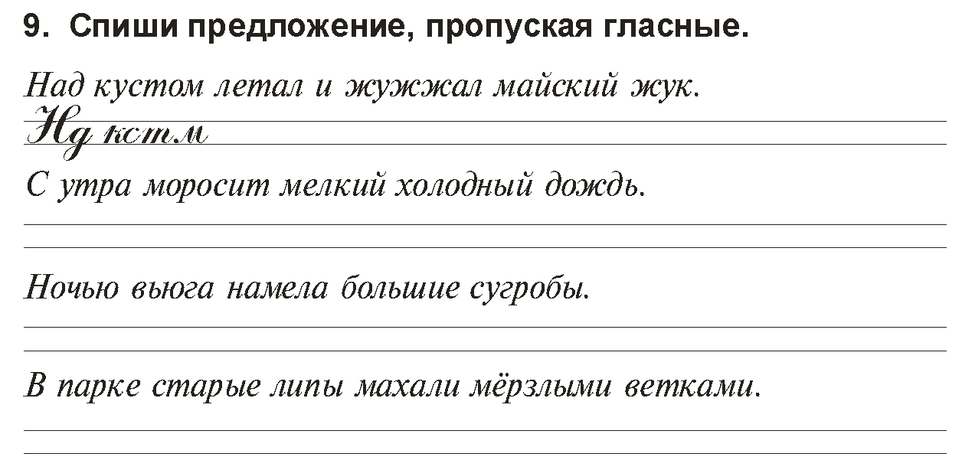
5.
лтл жжжл мйскй жк.
С тр мрст млкй хлднй дждь.
Нчь вьг нмл бльш сгрб.
В прк стр лп мхл мрзлм вткм.

Slide 8
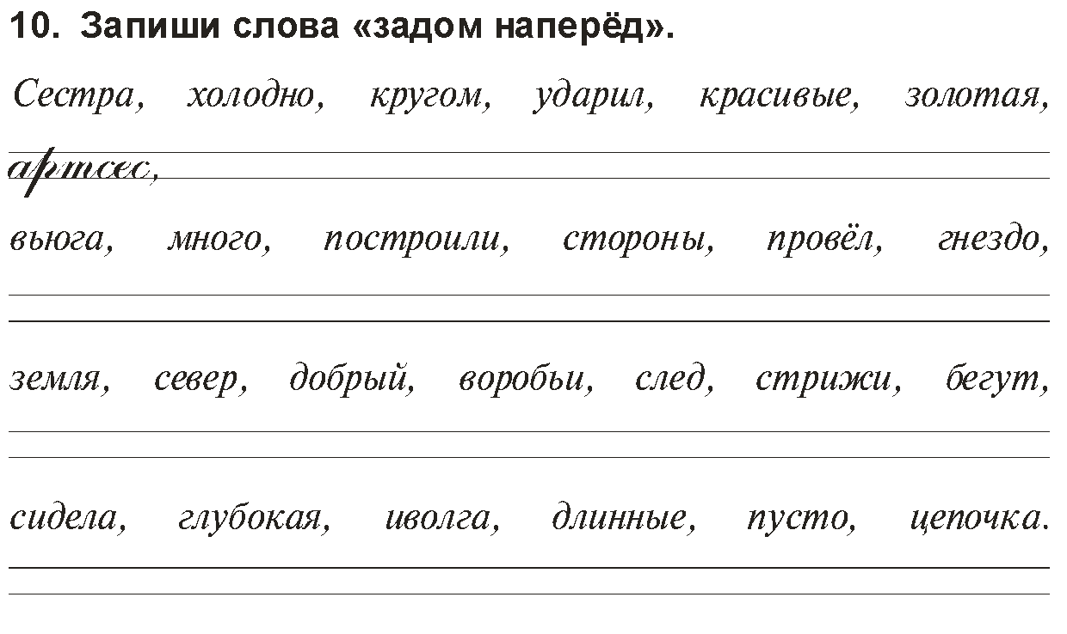
6.
ондолох, могурк, лираду, еывисарк, яатолоз,
агюьв, огонм, илиортсоп, ыноротс, лёворп, одзенг,
ялмез, ревес, йырбод, иьборов, делс, ижиртс, тугеб,
аледис, яакобулг, аглови, еыннилд, отсуп, акчопец.

Slide 9
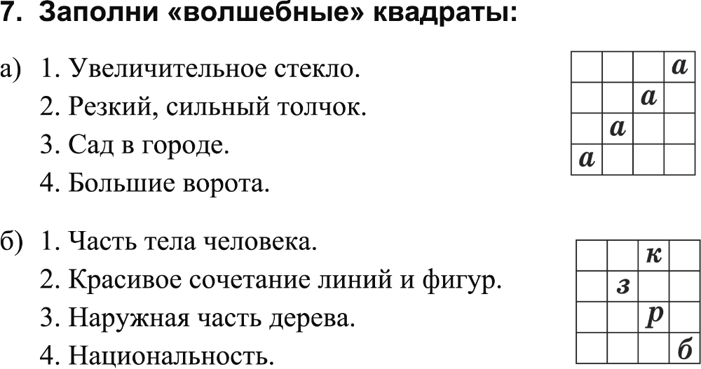
Л
У
П
У
Д
Р
П
Р
К
Р
К
А
Р
У
А
У
О
Р
К
О
А
А
Р
А

Slide 10
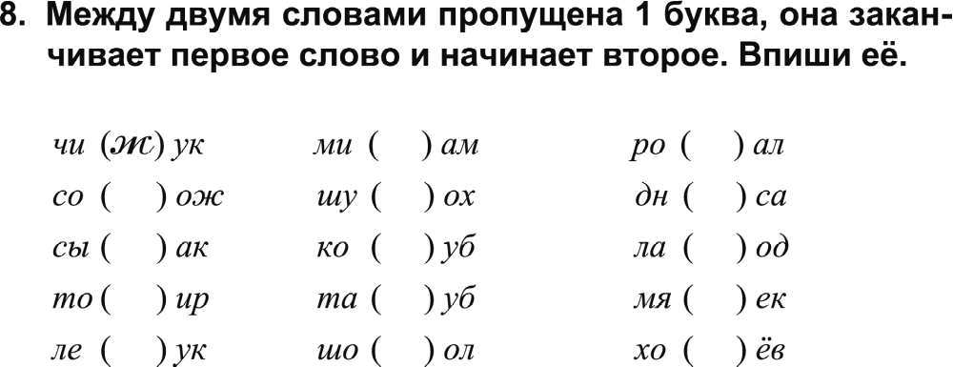
г
в
н
м
о
р
к
к
м
з
ч
с
к
р

Slide 11
Все задания этого раздела выполнены

